Slide 1
Work Editor
報告期間（7月06日～7月13日）
梅田 侑希

Slide 2
背景と目的
背景
組織の活動を維持するには、組織知の保存と進化が必要であり、業務をただ繰り返すたけでは組織知は創造されない。
目的
組織知創造を支援するエディタを作成し、その有効性を確認するとともに、組織知創造を支援するより良い方法を模索する。
※組織知とは、組織がもつ業務の知識・ノウハウのこと。

Slide 3
目標
組織知創造の条件
知識の共有 → 業務の可視化 意図・目的などの明示化
知識の探求 → 業務の編集
組織知を可視化・共有し、誰でも編集可能なエディタ を作成する

Slide 4
課題
組織知創造を促すユーザーインタラクション
組織知のモデル化
Notes:
ユーザーインタラクション ＝＞ Workの可視化と編集の手法
組織知のモデル化 ＝＞ 組織知をエディタ上で表現する方法。意図・目的を表示し、作業順と内容を明らかにすれば組織知を表現したことになるだろうか？
ナレッジテンプレートとは何か

Slide 5
活動内容
タスク | 達成率 | 作業時間
ホームページのレイアウト実装 | 40% | 0:30
編集画面のProcedure表示領域の作成 | 100% | 4:30
Procedure作成 | 100% | 2:30
Procedure表示 | 100% | 0:30
Work編集ページのレイアウト実装 | 100% | 1:00
Work実行結果表示のフォーマットのモック | 0% | 0:00
可視化の研究論文 | 100％ | 1:00
組織知の研究論文 | 100％ | 1:00
総作業時間 | １０時間３０分

Slide 6
来週の活動予定
タスク | 予定作業時間
Variableの作成 | 4:00
Sequenceの作成 | 3:00
本選出場チームを選抜するコンポーネントを作成 | 1:00
可視化の研究論文 | 5:00
Work実行結果表示のフォーマットのモック | 1:00
総作業予定 | 1４時間

Slide 7
Phase Task Board
To Do
In Review
Done
８月の発表に向けて目標設定
ユースケース図
ユーザーストーリー
画面の洗い出し
８月までのスケジュール
クラス図の作成
ホームページのレイアウト実装
In Progress
開発環境の選定と構築
Variableの作成
Sequenceの作成
本選出場チームを選抜するコンポーネントを作成
ユーザ定義型Variable作成画面のモック作成
要件定義書
Procedureの表示
編集画面のProcedure表示領域の作成
Procedure作成
Work編集ページのレイアウト実装
Work実行結果表示のフォーマットのモック

Slide 8
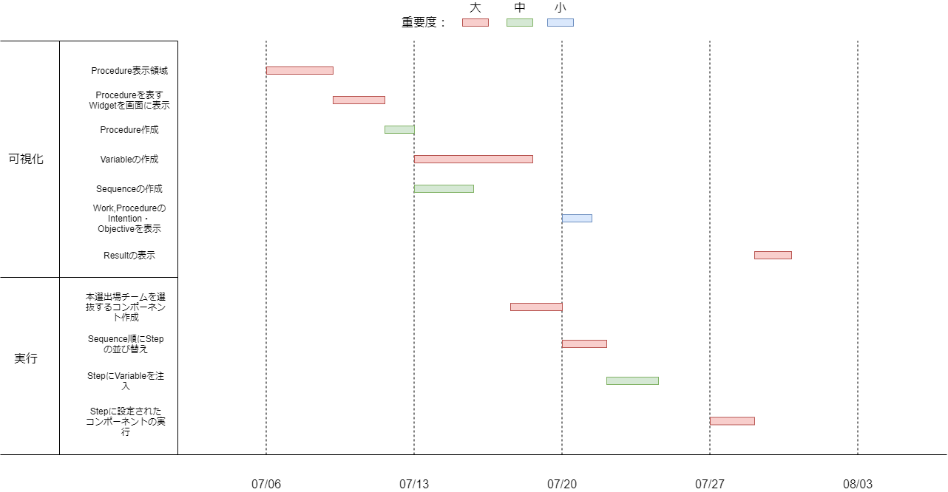
進捗状況

Slide 9
研究論文
Nonaka, I. (1994). A dynamic theory of organizational knowledge creation.
(野中 郁次郎, 知識創造企業とデザイン)
辻祐樹, 西本一志, (2008). 組織知の発見と再構成を促進する知識ベースインタフェースの研究
白山晋 (2009). 可視化から何がわかるのか システム創成学 第二回 学術講演会

